Slide 1
Армысың ардақ тұтқан асыл халқым,
Қашанда сәлемдесу ата салтым.
Қанға сіңген ғұрпым бар халқымызда ,
Бабалардан жалғасқан салтымызда .
Ата жолмен алдыңызға басымды иіп,
Сәлем берем көпшілік жалпыңызға.

Slide 2
Қош келдіңіздер!

Slide 3
“Қобыз үнінің оқушыларға беретін тәрбиелік мәні”

Slide 4
Жұмыстың мақсаты:
Қазақ халқының - Қобыз аспабының құрылымымен таныстырып, халқымыздың рухани және мәдени мұрасын қастерлеп ,бағалай білуге насихаттау.

Slide 5
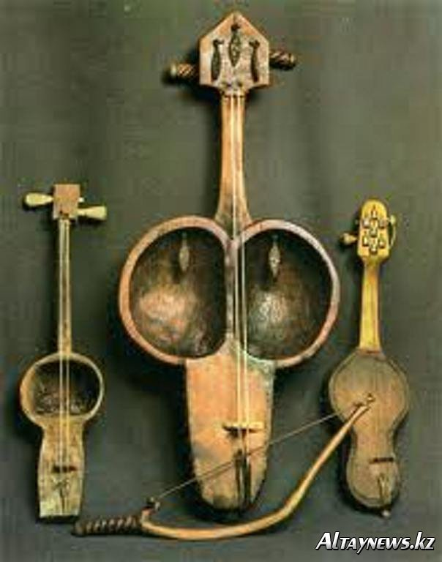
Қобыз

Slide 6
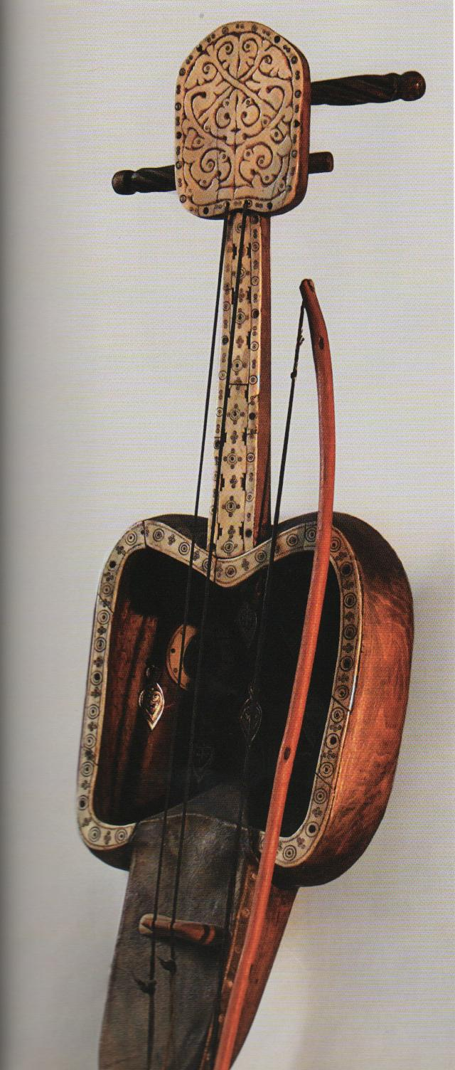
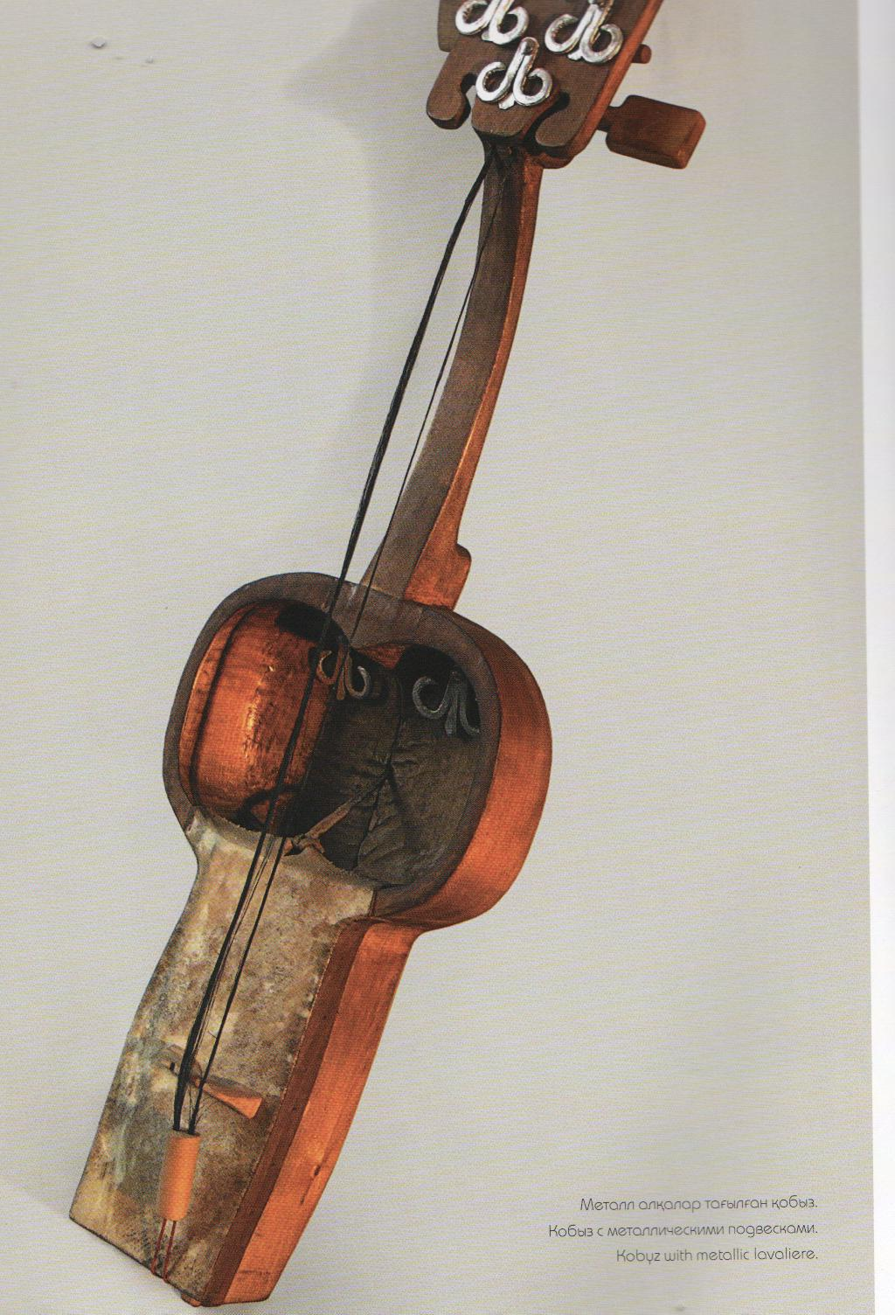
Қобыздың түрлері

Slide 7
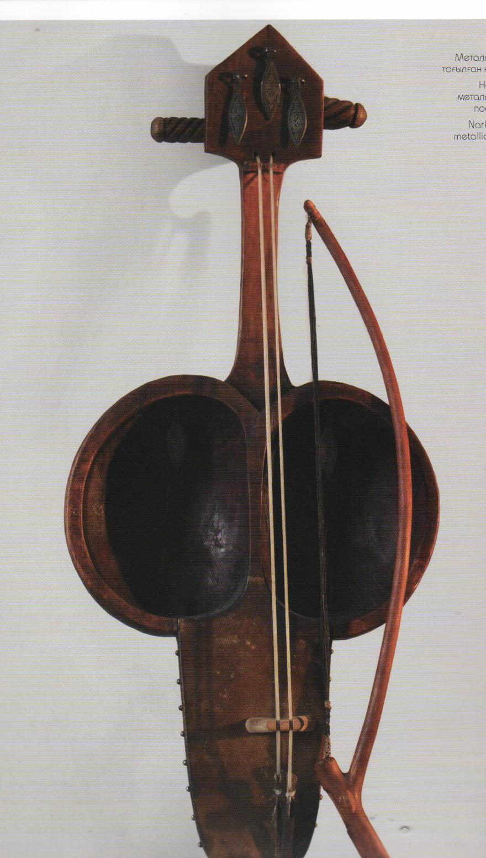

Slide 8
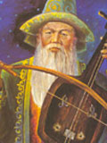
Қорқыт ата

Slide 9
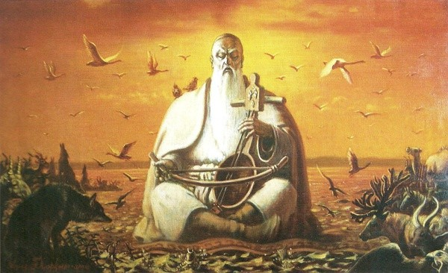
Қорқыт баба күй тартқанда жүгірген аңда, ұшқан құста тоқтай қалып тыңдаған екен.

Slide 10
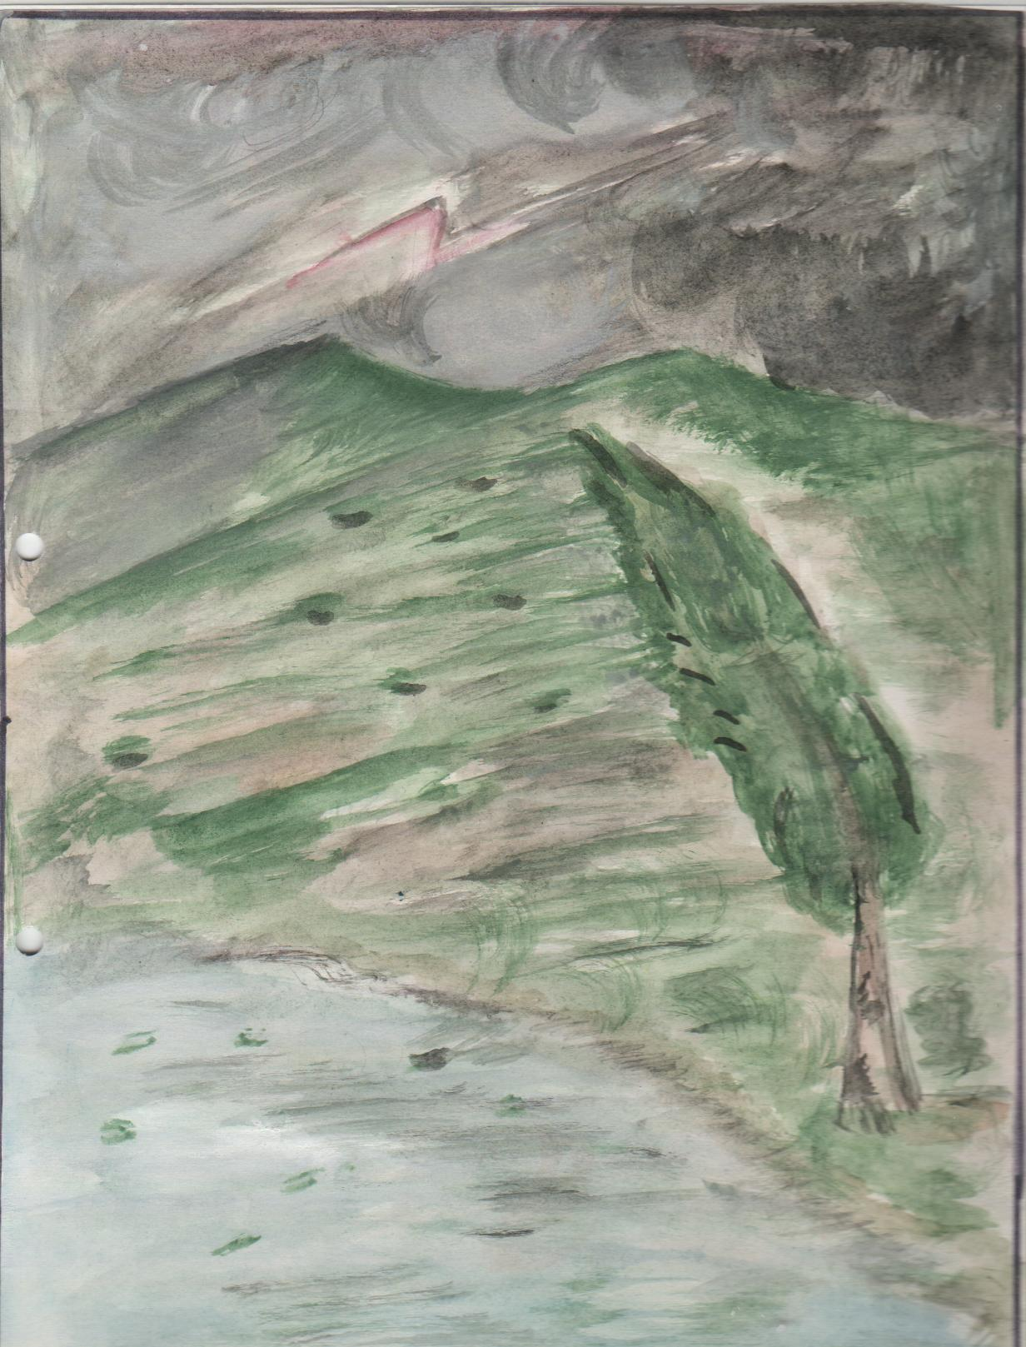
Қорқыт туған кезінде.
Қара аспанды су алған,
Қара жерді құм алған.
Ол туғанда ел қорқып ,
Туғаннан соң қуанған.

Slide 11
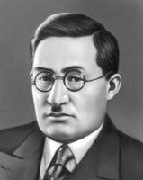
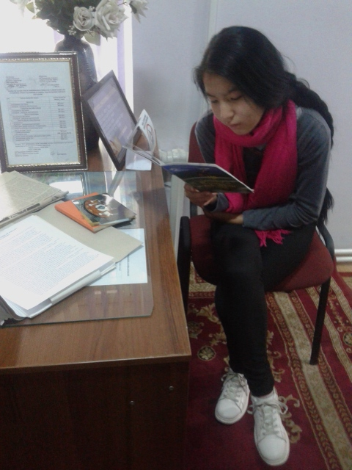
Молықпай ата
І.Жансүгіров

Slide 12
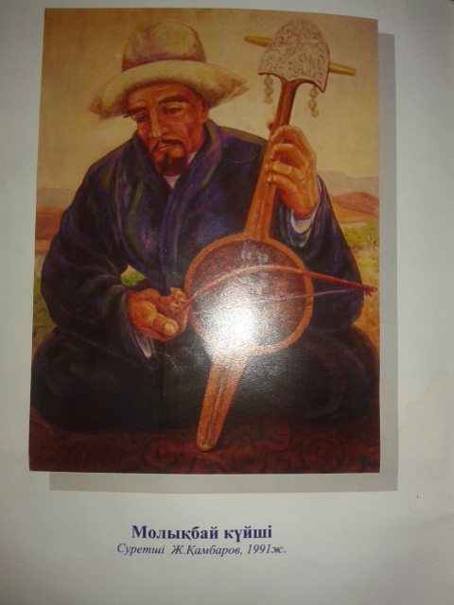

Slide 13
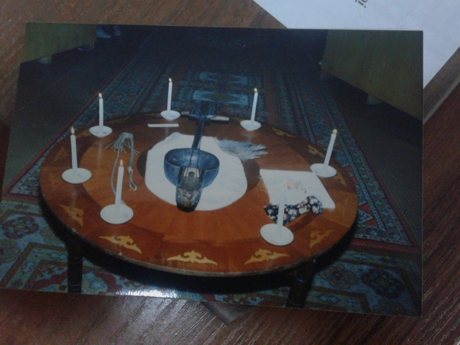
Молықпай атаның қобызы

Slide 14
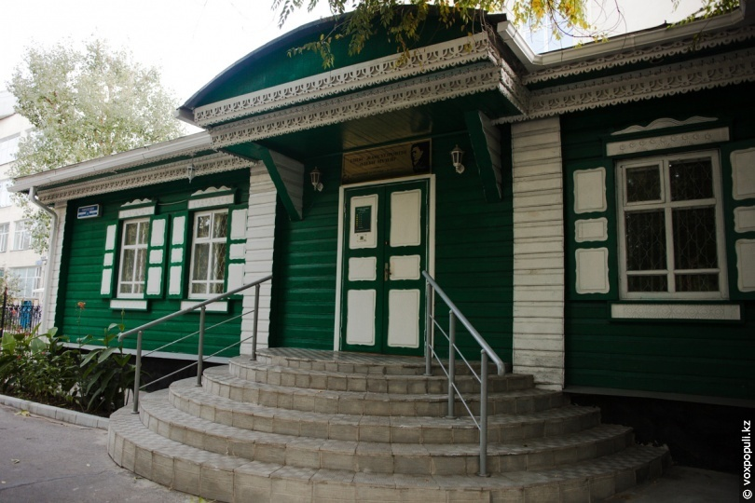
І.Жансүгіровтың мұражайы

Slide 15
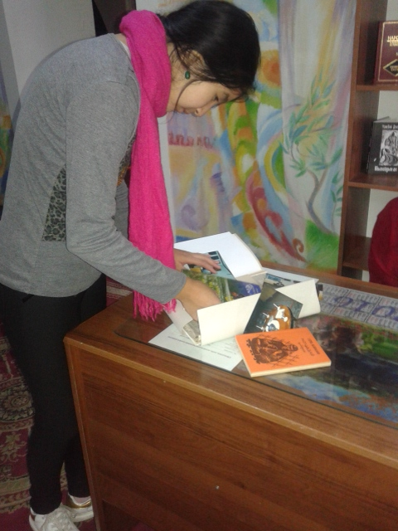
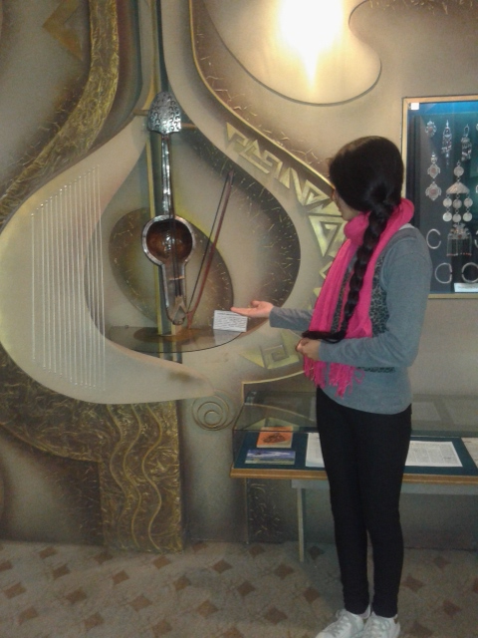

Slide 16
Молықпай атаның күйлері
“Құлақ күй” “Тоғыз толғау” ”Жез киік” “Жарбол” “Ақ көбік - көк көбік” “Аққу” “Құдіреттің құсы” “Он сан мен Орманбеттің айырылғаны” “Қазан”“Қорамжан” “Бозінген” “Ер Әлінің дүлдүлі” “Ерден” “Ықылас””Қара жорға” ”Сылқылдақ”

Slide 18
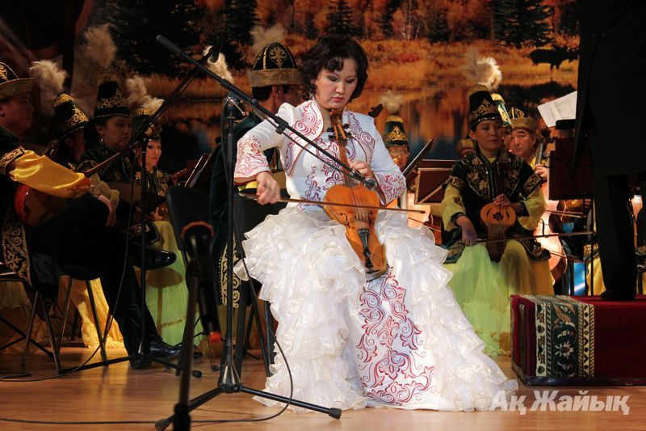

Slide 19
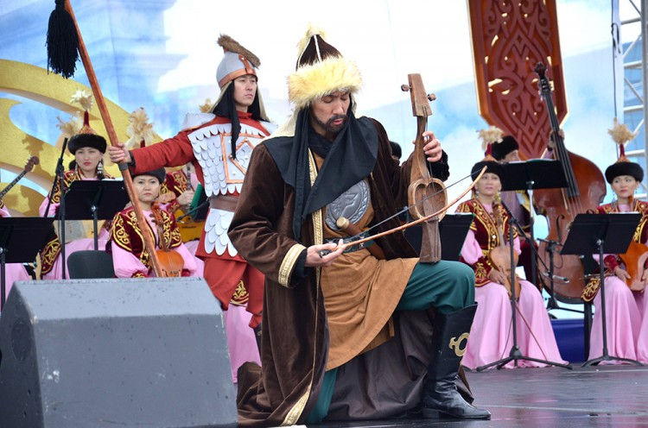

Slide 20
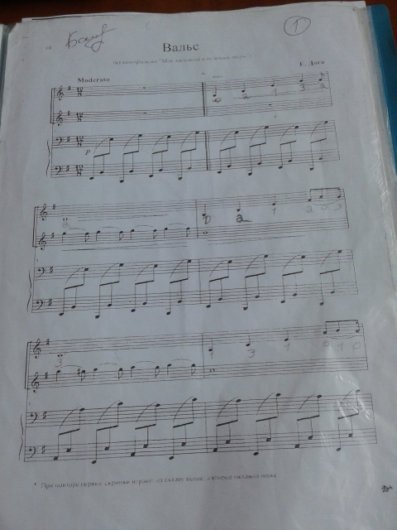
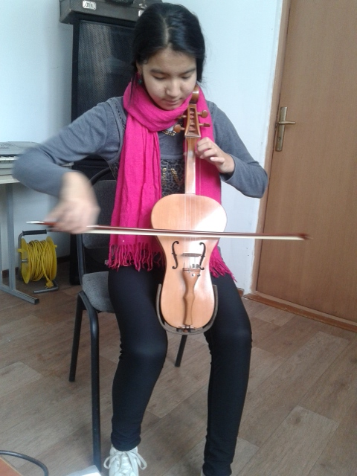

Slide 21
Тоқсан ауыз сөздің тобықтай түйініне тоқталар болсам мына біз жастар ата-бабамыз қалдырып кеткен мәдени мұраларымызды қадірлеп, бағалай білуіміз қажет және сонымен қатар менің өз ойым аулдық және қалалық мектептерде арнайы қазақтың мұраларын сақтайтын мұражай кабинеттер болса деп ойлаймын. Қобыз үнінің оқушыларға яғни қаны қазақ баласының жадында қалдырар ,берер тәрбиесі мол деп нық сеніммен айта аламын.

Slide 22
Назарларыңызға рахмет!

